Slide 1
Høstmøte Oslo langrenn
20.11.2023 Rustad klubbhus
19:00 – 21:30

Slide 2
Agenda
NY: Informasjon fra skiklubbutviklerne
NY: Informasjon fra NSF v/LK-medlem
Input fra klubbene – hva går bra og hva er utfordrende?
Styreverv i LK – bør vi ha en valgkomité?
Kretssamlinger
Pause
Terminlisten
HL og NC
Diverse – ettersom tiden strekker til
Anlegg
Arbeidsutvalg?
Rekrutteringsaktiviteter i klubbene
Samarbeid Skiforeningen
Høstmøte NSF – informasjon og diskusjon
Skitinget juni 2024

Slide 3
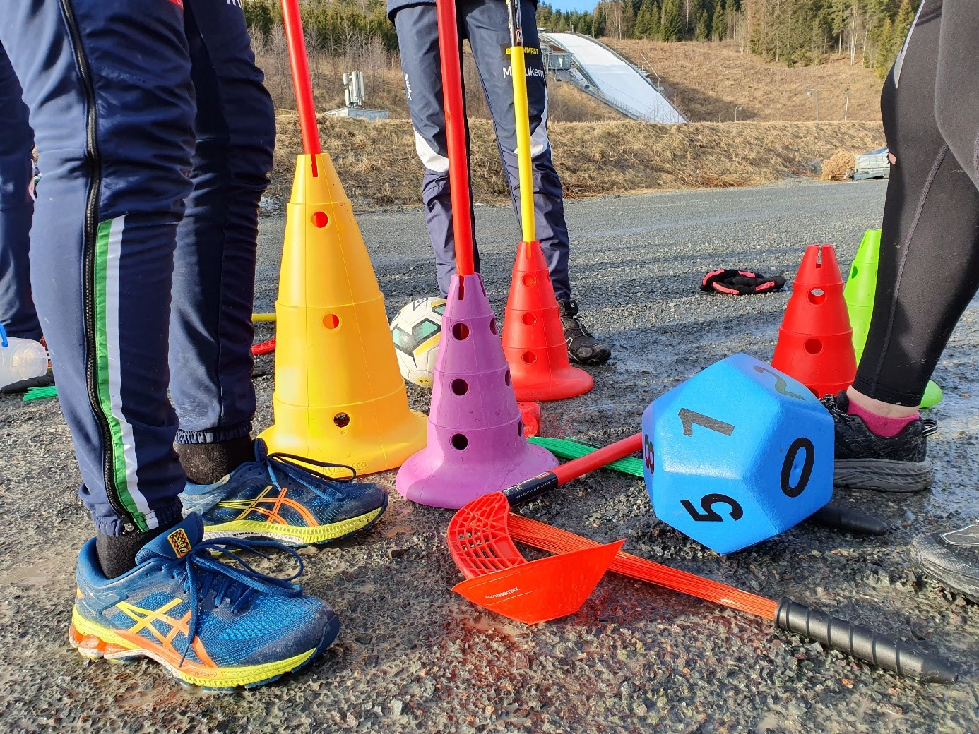
1. Oslo Skikrets og Skiklubbutvikling
Punkter:
Hvem er jeg?
Skiklubbutvikler- hva kan dere bruke meg til?
Skisprell, ukas økt
Trenerattesten(barn, ungdom, voksne)
Kreativ på ski; 20 000 fra kretsen til de som har laget en Kreativ økt( øke rekruttering og skiglede)
Para- v( Christine)

Slide 4
1. Hvem er jeg: Tove Andersen
Jobba i skikretsen i 10 år, 1 år som skiklubbutvikler
Mange år aktiv langrennsutøver, jobba på instit før Skikretsen
En av 12 Skiklubbutviklere
NSF ansate SKIKLUBBUTVIKLERE I et 3 årig prosjekt for å bistå med rekruttering(nedgang siden 2015)
Rekruttering: ANLEGG, AKTIVITET, ARRANGEMENT, UTDANNING

Slide 5
1. Hva kan jeg gjøre for klubbene?
Klubbesøk
Temakveld
Inspirasjonskveld(praktisk økt)
Arrangement(SKISPRELL ETC)
Anlegg; BEFARING, BASISANLEGG, REKRUTTERING, Kontakt mot rådgiver NSF
Kurs; trenere, men og via Idrettskrets( styrearbeid, økonomi etc.)
Utlån av utstyr

Slide 6
1. Skisprell, UKAS økt og Trenerattesten
SKISPRELL: gratis skilek, aktivitet og sosialt
Skisprell (skiforbundet.no)
Ukas ØKT: tips til trenere; film og ferdig økt forslag,
Ukas økt (skiforbundet.no)
Trenerattesten:
Idrettstinget har vedtatt at Trenerattesten skal være obligatorisk for alle som skal være trener i norsk barne- og ungdomsidrett. Trenerattesten tar deg gjennom de viktigste oppgavene og forventningene som stilles til deg som trener. (barn, ungdom, voksen , ca 10-15 min)

Slide 7
1. “Kreativ på ski”
MÅL: øke rekruttering og skape skiglede
Gruppe, klubb eller sammenslutning fra flere klubber i Oslo som har iverksatt eller gjennomført et tiltak lokalt, nasjonalt eller internasjonalt med den effekten at det har gitt økt skiglede og/eller økt rekruttering til skiidretten. Det vil bli lagt særlig vekt på nytenkning, praktisk nytte, overførbarhet til andre grupper eller klubber og rekkevidde til nye deltagere på ski.
Har vært på 20 000, noen ganger 1 klubb fått alt, noen ganger 2 forslag og 10 000 hver
Skriftlig søknad m dokumentasjon
Jury har bestått av leder og nestleder LK samt Tove Andersen(Skiklubbutvikler)

Slide 8
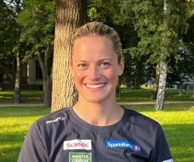
1. Para ansvarlig; Christine F Utne
Hvem er Christine
NSF: ambassadør
Tilbud:
Utviklingshemmede (dagsamlinger, Skisprell)
Syns og bevegelseshemmede (dagsamlinger sammen med Skiforbundet)
Trenerkurs

Slide 9
2. Informasjon fra NSF Tone Haugen Ramstad

Slide 10
3. Input fra klubbene
3 min egen refleksjon:
Hva går bra? (nevnt 3 ting)
Hva er utfordrende? (nevnt 3 ting)
Diskusjon i plenum
Hensikt: vite hva som rører seg og gi input til ny handlingsplan NSF

Slide 11
4. Styreverv i LK – bør vi ha en valgkomité?
Alternativer:
Dagens praksis – selvrekruttering
Valgkomité – hvem?
Fast rullering mellom klubbene
Har fortsatt ingen nestleder
Dere må huske å melde inn flere TD’er

Slide 12
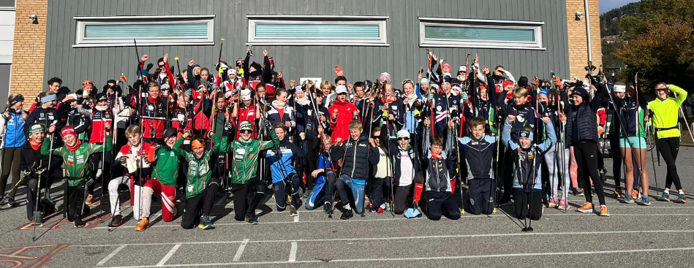
5. Kretssamlinger
13-14/UH-gruppa
To samlinger (helg) arrangert av Njård og Røa
Tidlig september og medio oktober
Rundt 60 og 90 deltagere
15-16/HL gruppa
Initiativ fra Lyn om fellesøkter
Variert treningstilbud gjennom hele høsten; enkeltøkter, dag -og helgesamlinger
Åpen for andre kretser

Slide 13
5. Kretssamlinger
Tilbakemelding samlinger 13/14 og 15/16
Faste helger for barmarksamlinger:
Siste helg i august,
NY: siste helg uke 38 (siste helg uke 39 for TK) +
Tredje helg i oktober
Policy, forslag:
Kretsen legger rammer, trener lager sportslig opplegg
Lavterskel i tid og omfang (alle skal kunne delta), vi må huske på utviklingstrappen og hvile
Klubbene stiller med én trener per 10 utøvere. Enkeltklubber kan påta seg ansvaret, uten ekstra kostnader
1 eller to dager, ikke overnatting. Lørdag: to økter med lunsj, søndag: rolig langtur
Primært gratis, viktig å holde kostnadene nede, (dog mulig egenandel inntil 150,-)
Primært for Oslo, men kan inkludere andre kretser (eks. siste samling for 15/16)

Slide 14
6. Pause

Slide 15
7. Terminlisten
Fluorforbud
Policy:
Variert program, flest mulig klubber skal få arrangere
Forsvarlig rennbelastning
Rullering av cupstatus
Diskusjon om dilemmaer ved utforming av terminlisten
Stort press på Holmenkollen, tilnærmet utilgjengelig i februar
Enkelte anlegg blir sent snøsikre
Må ta hensyn til Ungdommens Holmenkollrenn, Ungdomsbirken, HL og NC
Toyota langrennscup fordrer enighet om renn med Akershus og Østfold
Delte meninger om renn på ukedager/kveldsrenn, enkelte ønsker noen helger fri fra cup
Deltakelse på kretsrenn
Policy for deltakelse utøvere i andre kretser

Slide 16
7. Terminlisten
Sikkerheten til barna!
Løypeprofil valg (kroppsfokus)
Premieutdeling
Tidtaking/Etteranmeldinger
Fluor
Inkludering av parautøvere
Fokusområder renn:

Slide 17
316 Tidtaking
316.1 Tidtaking kan være både elektronisk og manuell. Elektronisk tidtaking innebærer at det benyttes elektronisk startport ved start og fotoceller ved mål. All annen start- eller målordning er å regne som manuell tidtaking. Gjelder både enkeltstart og parstart.
316.4.2 Tidtaking med brikker/transpondere
Transpondere («brikker») kan benyttes ved tidtaking, som støtte til det elektroniske tidtakersystemet. Brikketid kan brukes for mellomtider, forvarsling og uoffisielle sluttider.
Ved manuell tidtaking regnes tiden i hele sekunder. Tideler strykes

Slide 18
8. HL og NC
HL Gålå:
Overnatting og booking – endringer fra 2025
Delvis felles smøreopplegg – endringer fra 2023
Reisefordeling HL og NM/NC: 150 per renn, som før
NC:
Kan stryke 2 renn i cup
Finalehelgen opprettholdes som tidligere (50 beste)
Sprint: 50 videre fra prolog
Service-avgift nasjonale renn: 100 kr per øvelse, 75 kr per øvelse for junior.
https://www.skiforbundet.no/langrenn/skirenn/terminlisten-og-hovedpunkter/

Slide 19
9. Diverse
Anlegg
Rekrutteringsaktiviteter i klubbene
Arbeidsutvalg?
Samarbeid Skiforeningen
Høstmøte NSF – informasjon og diskusjon
Skitinget juni 2024
Hva bør prioriteres i neste handlingsplan?
Kandidater til NSF LK

Slide 20
Anlegg
Oslo Kommunes behovsplan for Idrett 2025-2034
Byrådet ved Bymiljøetaten legger ut 4-årig handlingsplan 2025-2028 på høring 01.12.23 med svarfrist 04.02.24.
Skikretsen vil komme med sine prioriteringer basert på klubbenes innspill
Planen er å kalle inn til 2 teams-møter i høringsperioden. Klubber bes kontakte oystein.grande@gmail.com (anleggsansvarlig langrenn) for påmelding til møter (invitasjon er sendt fra Oslo Skikrets 13. november)
Vi tar utgangspunkt i forrige prioriteringsliste fra kretsen (se neste slide)
Langrenns hovedprioritet er bedre rulleskiforhold for barn og unge
Nytt byråd åpner for rulleski i Linderudkollen / Gaustadjordet

Slide 21
 | PRIORITERTE SKIANLEGG OSLO SKIKRETS |  | 11/1/2019
Pri | Beliggenhet | Anleggstype | Type prosjekt | Forslagsstiller | Idrett
Under bygg | Linderudkollen | Høyttaleranlegg og ny reguleringsplan for rulleskiløype. | Nytt | Kjelsås IL | Ski,langrenn
Under bygg | Linderudkollen | K10/K20 små hoppbakker, flyttes til K50 som legges ned. Bakker legges i terrenget uten oppbygget ovarenn | Rehab. | Østre Aker | Ski, hopp
Under bygg | Skullerud skiarena | Utbygging ihht. reguleringsplanen | Rehab/Nytt | Rustad IL | Ski, langrenn
1 | Sognsvann snøpark | Igangsette regulering, Videreutvikling | Nytt | Lyn Ski/NIH/ | Ski, langrenn
2 | Oslo Skisenter/Grefsenkeiva | Reguleringsplan i samerbeid med anleggs-eier. Forlengelse av bakken og skipark for unge. | Ny/utvidelse. | Kjelsås IL | Freestyle og Alpin
3 | Wyller løypa | "Signalanlegg" freestyle/øke snøkapasitet | Utvidelse | Heming/NSF/NSBF | Freestyle og Alpin
4 | Voksenjordet | Snøproduksjon, skileik/skicrossløype | Nytt | Røa IL | Ski, langrenn
5 | Jerikobakken | Utbygging av skipark m/skicross og terrengpark, i alt 4 nedfater, nytt skitrekk | Ny/utvidelse | Lindeberg Sportsklubb | Freestyle og Alpin
6 | Bjørndal idrettspark | Videreutvikling/vannbasseng | Videreutvikling | Bjørndal IF | Ski, langrenn
7 | Njård | Lysløype utbedring av trasse. | Nytt | Njård | Ski, langrenn
8 | Sogn | Skiløype ; skøytetrasé under høyspentled. | Nytt | Lyn Ski | Ski, langrenn
9 | Grønmo . | Flerbruksanlegg, for HC, rulleski, lysløype | Nytt | OK/BSK? | Flere.
10 | Lerskallen | Oppgrad anlegg/utvikle snøproduksjon | Vidreutvikle | Nordstrand vspkl | Freestyle og Alpin
11 | Sloråsen | Oppgrad anlegg/utvikle snøproduksjon | Vidreutvikle | Ljan | Freestyle og Alpin
12 | Midstulia | Breddanlegg alle idretter | Videreutvike | Bym
13 | Hemingseter | Oppgradere skiløyper, skileik og fronye bygningsmassen på Heminseter | Videreutvikle | Heming | Ski, Langrenn
Skal erstattes | Freestyle "hoppanlegg" | Vannhopp/hoppepute (erstatning for anlegg i Holmenkollen) | Nytt | Heming IL | Ski, freestyle
 | SKIANLEGG I OSLO SKIKRETS - I ikke prioriter rekkefølge:
 | Brekkekrysset . | Rulleskitrasse | Nytt | Kjelsås IL | Ski, langrenn
 | Koll Idrettsanlegg | Snøproduksjon | Nytt | Koll IL | Ski, langrenn
 | Manglerud idrettspark | Rehabilitering lysløype | Rehabilitering | BOS | Ski, langrenn
 | Hemingseter/Seterbakken | Samling av 3 gamle bygg til ett nytt bygg. | Rehabilitering | Heming IL | Ski, Langrenn
 | Wyller - Bogstad - Mærradalen - Husebey | Rulleskiløype (Multitrasé) | Nytt | Røa IL | Ski, langrenn
 | Ekeberg | Lysløype/skileik | Nytt/rehab | BSK/OSK | Ski/nærmiljø
 | Årvoll-lia | Opparbeide skileik/skicross/kombinert terrengsykkelanlegg, mulighet for snøprod | Nytt | Årvoll IL | Ski, Langrenn + sykkel

Slide 22
Tilskudd til private anlegg
Nytt byråd har sagt at de vil styrke ordningen for tilskudd til private anlegg. Kriterier:
Idrettsanlegget dekker et behov for økt kapasitet i området, enten som et nytt anlegg eller gjennom en betydelig utvidelse av kapasiteten ved et eksisterende anlegg. Behovet for idrettsanlegget bør være omfattet av kommunens gjeldende behovsplan for idrett og friluftsliv.
Idrettsanlegget utløser rett til spillemidler og refusjon av merverdiavgift.
Søker har tilstrekkelige ressurser til å gjennomføre prosjektet og til videre drift og forvaltning av anlegget.
Idrettsanlegget holdes åpent for allmenn idrettslig virksomhet og stilles til disposisjon for Oslos innbyggere.
Anleggseier må vise til økonomisk soliditet.
Hvor prosjektet er i prosessen.

Slide 23
Samarbeid Skiforeningen
LK har initiert samtaler med Skiforeningen om mulig tettere samarbeid
Aktuelle samarbeidsområder:
Rekruttering fra skileik til klubb
Rekruttering av ungdomstrenere fra klubb til skileik
Skiforeningen prepper løypene som våre klubber benytter (ut over kommunen) – vi bør kunne reklamere for medlemskap
Anlegg; utvikling og drift (hvordan få til en smidig fordeling av tid, der vi bruker samme anlegg) – ønske om sentralt kontaktpunkt
Vi har gode trenerkurs for SF trenere som kan benyttes av SF. SF har gode skikurs for voksne/foreldre (som også kan være potensielle foreldretrenere)
Vi ønsker gjerne innspill fra klubbene
Notes:
Smøring alt. 1: Lik modell som 2023, med smørelinje, bør justeres basert på tilbakemeldinger

